Slide 1
بنام خدا

Slide 2
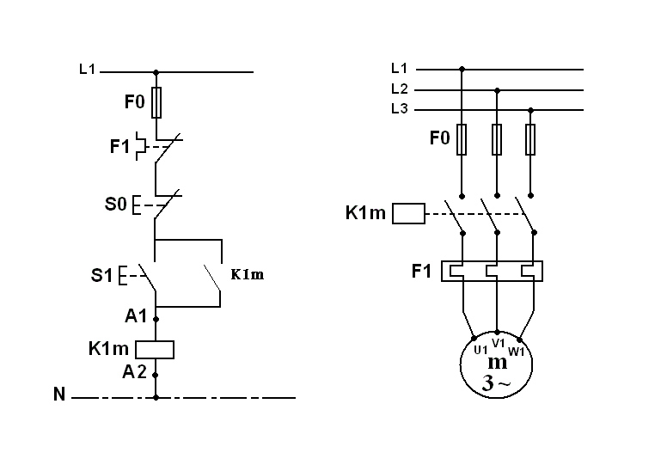
مدار راه اندازی موتور ساده

Slide 3
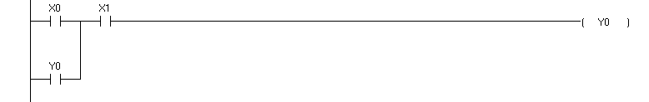
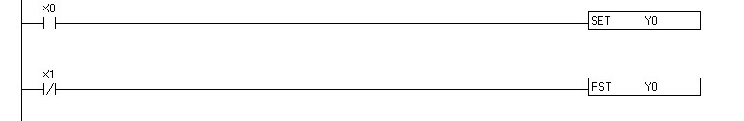
مدار راه اندازی موتور ساده
-NC Stop(S0): X1
NO - Start (S1): X0
K1m: Y0
با خود نگه دار:
با set و reset :

Slide 4
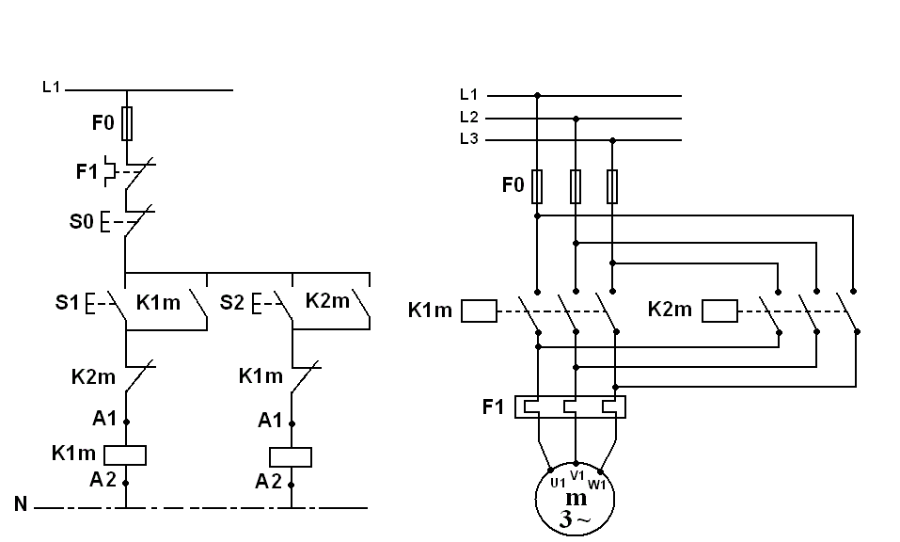
مدار راه اندازی چپ گرد - راستگرد

Slide 5
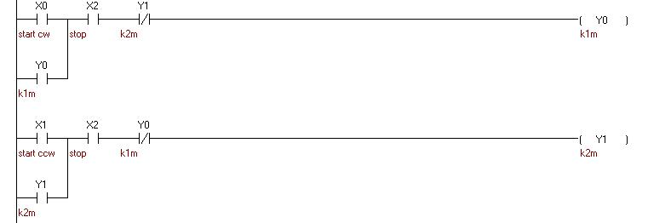
مدار راه اندازی چپ گرد - راستگرد
Stop (S0) : X2 –NC Start cw(S1): X0-NO Startccw (S2):X
Y1 K1m: Y0 K2m:
با خود نگه دار:

Slide 6
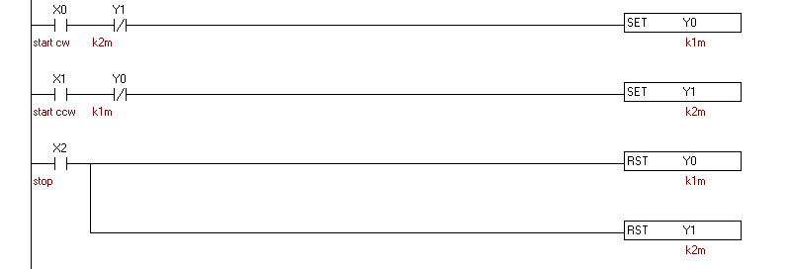
مدار راه اندازی چپ گرد - راستگرد
Stop (S0) : X2 –NC Start cw(S1): X0-NO Startccw (S2):X
Y1 K1m: Y0 K2m:
با setو reset :

Slide 7
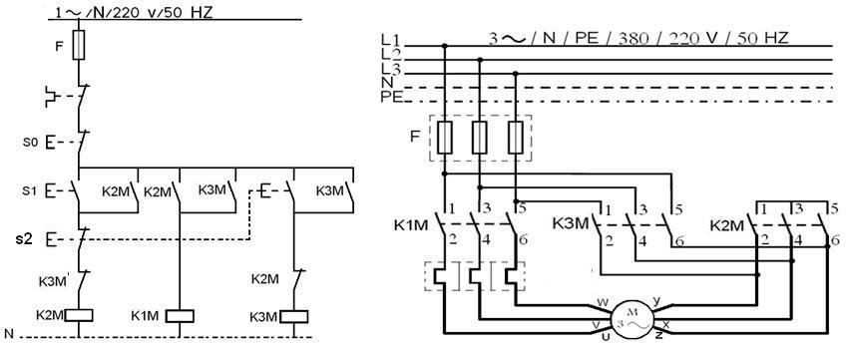
مدار راه اندازی ستاره - مثلث

Slide 8
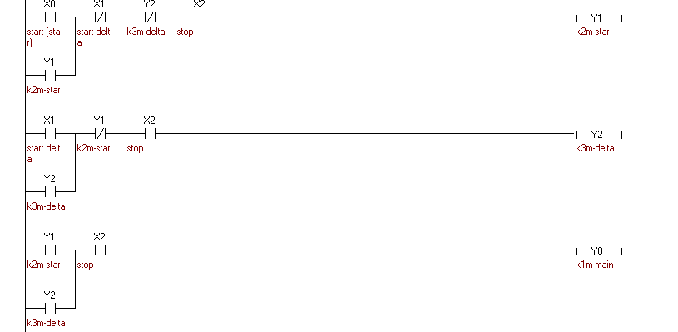
مدار راه اندازی ستاره - مثلث
Stop(S0):X2-NC Start (star) –S1:X0-NO Start(delta)-S2:X1-NO
K1m(main): Y0 K2m(star): Y1 K2m(delta):Y2
با خود نگه دار :

Slide 9
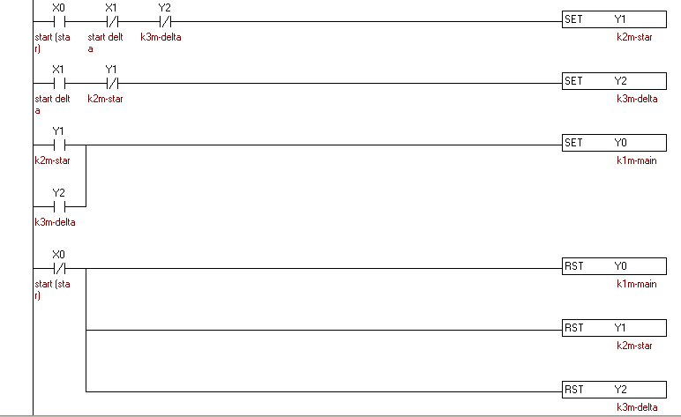
مدار راه اندازی ستاره - مثلث
Stop(S0):X2-NC Start (star) –S1:X0-NO Start(delta)-S2:X1-NO
K1m(main): Y0 K2m(star): Y1 K2m(delta):Y2
با set و reset :

Slide 10
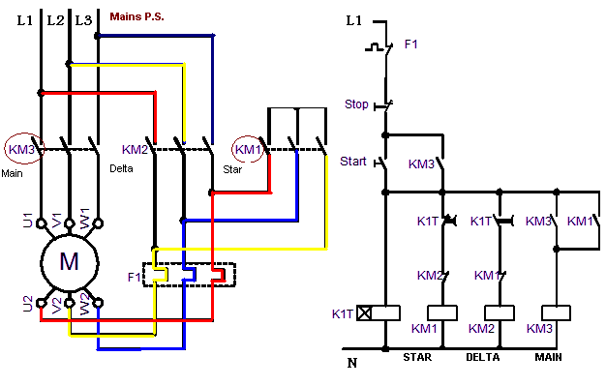
مدار راه اندازی ستاره – مثلث به صورت اتوماتیک

Slide 11
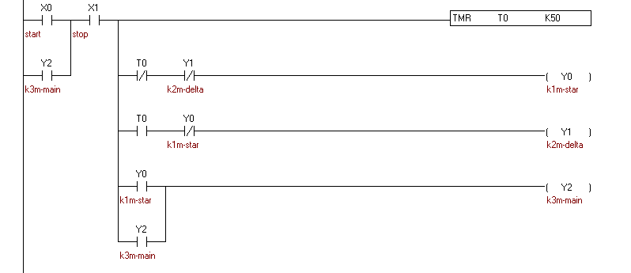
مدار راه اندازی ستاره – مثلث به صورت اتوماتیک
Stop: X1-NC Start: X0-NO k1T:T0
K1m(star):Y0 K2m (delta):Y1 K3m(main):Y2
با خود نگه دار :

Slide 12
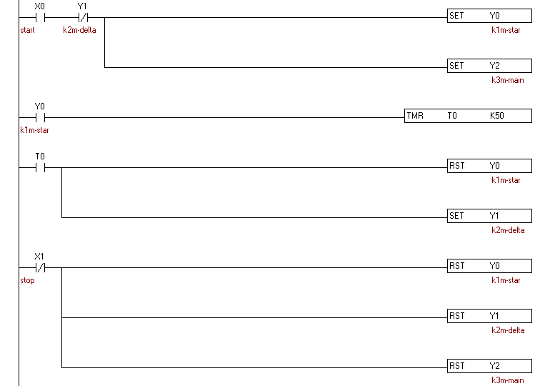
مدار راه اندازی ستاره – مثلث به صورت اتوماتیک
Stop: X1-NC Start: X0-NO k1T:T0
K1m(star):Y0 K2m (delta):Y1 K3m(main):Y2
با set و reset :

